Slide 1
Социализация детей 4—5 лет

Slide 2
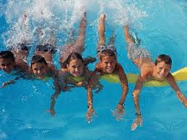
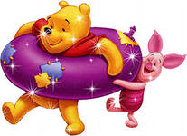
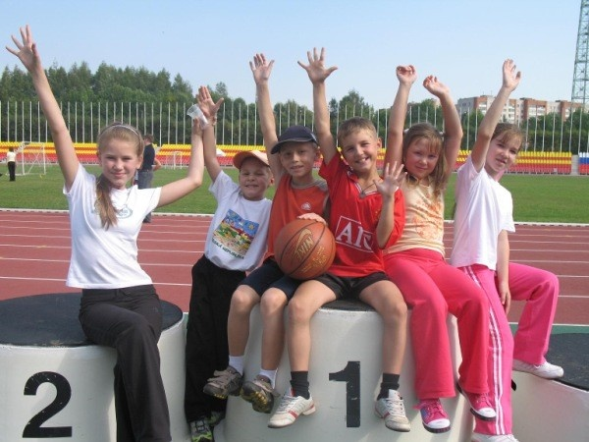
Особенности социализации детей 4-5 лет
Учимся плавать кролем и брасом и делаем это классно!!!
Эмоционально окрашенная двигательная деятельность становится не только средством физического развития, но и способом психологической разгрузки детей

Slide 3
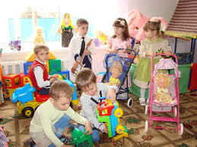
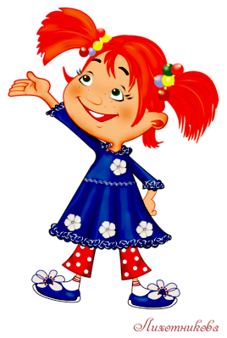
Посади меня в подушки,-
Просит Саша маму,-
Буду я играть в игрушки,
Плакать перестану!
Особое значение приобретает совместная сюжетно-ролевая игра, также дидактические и подвижные игры. Дети учатся передавать разные эмоциональные состояния, регулировать эмоциональные реакции, находить эмоционально оправданный выход из возникших обстоятельств

Slide 4
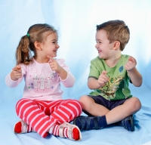
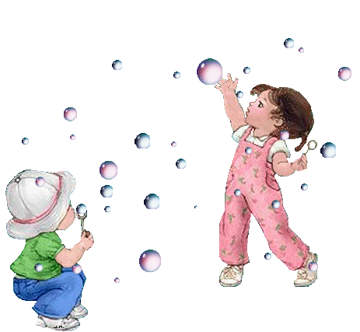
Мы просто вечные друзья,
Куда она – туда и я.
Я никогда тебя не брошу,
Ты друг мой верный и хороший!
Речь является средством общения и культуры.

Slide 5
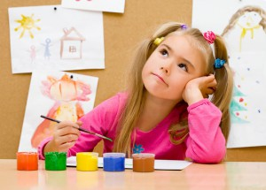
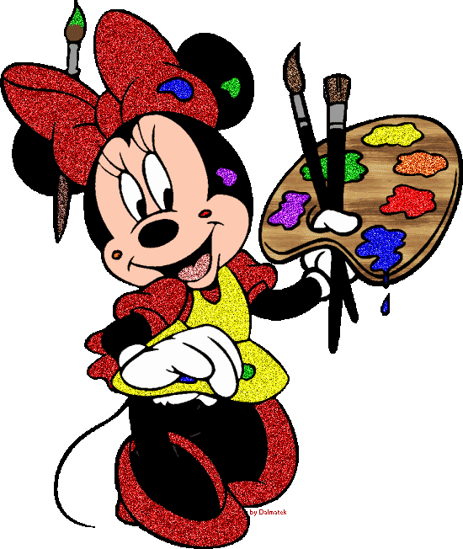
И в десять лет, и в семь, и в пять
Все дети любят рисовать.
И каждый смело нарисует
Всё, что его интересует.
Всё вызывает интерес:
Далёкий космос, ближний лес,
Цветы, машины, сказки, пляски...
Всё нарисуем!
Были б краски,
Да лист бумаги на столе,
Да мир в семье и на Земле.
Ребенок участвует в создании внеситуативной модели общения на основе изодеятельности через освоение техник и моделирование предметной творческой среды

Slide 6
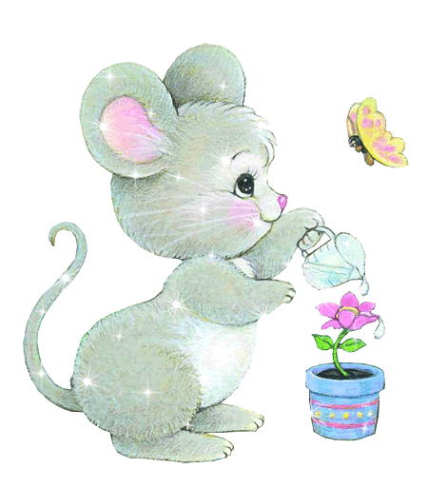
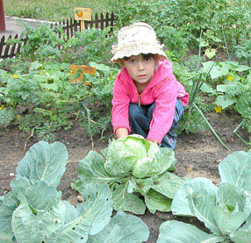
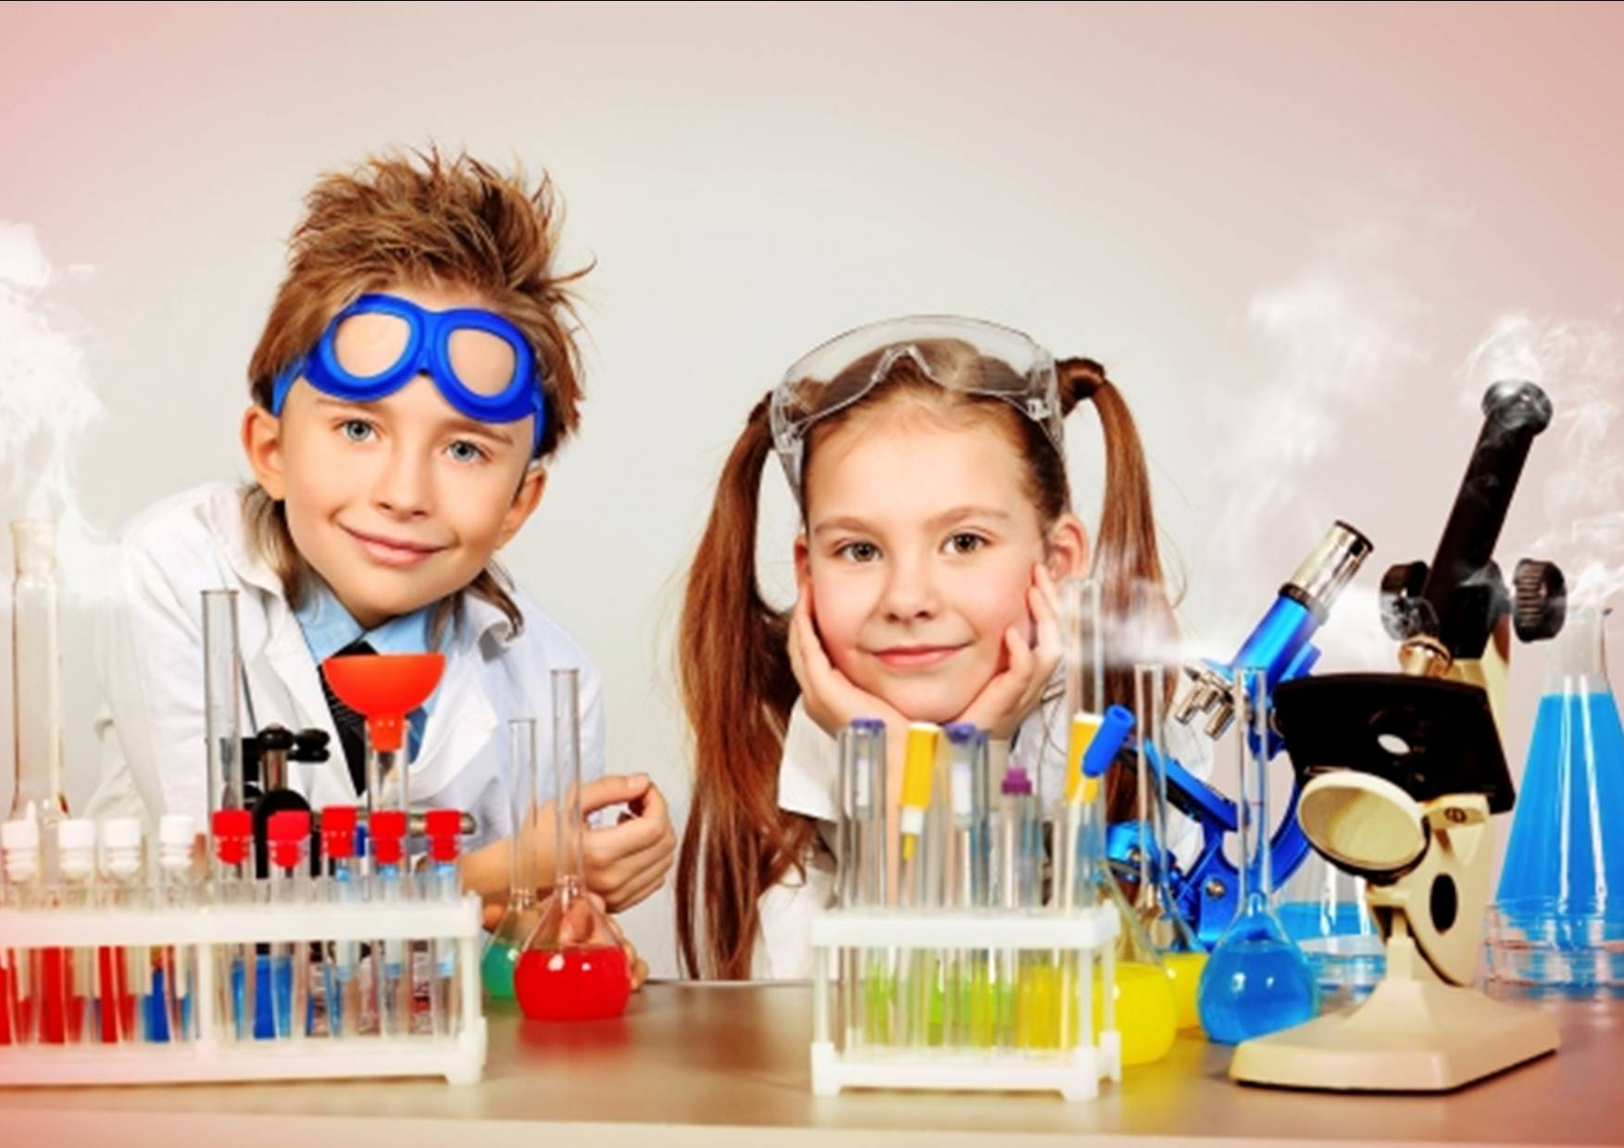
Вместе мы наблюдаем, экспериментируем, опыты проводим, фантазируем
Дети получают сведения о ближайшем окружении, учатся сотрудничать и договариваться. Стремление помочь товарищу, радость за его успехи, бережное отношение к результатам чужого труда

Slide 7
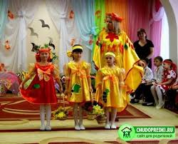
Танец – это несравненно,
Если часто в ритм кружиться,
Танец может постепенно
В смысл жизни превратиться!
Высокая эмоциональная отзывчивость на художественное слово, готовность к «содействию» с текстом, ритмом, музыкой

Slide 8
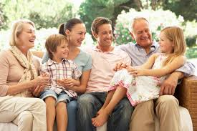
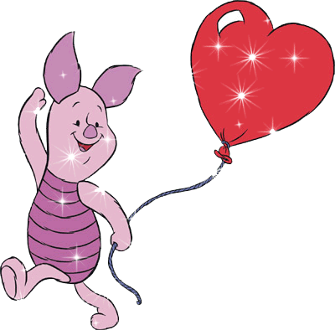
В этом разделе семейные снимки,
Где мы смеемся, все вместе, в обнимку.
Мамочка, тётя, сестрёнка моя,
Бабушки, дедушки, папа и Я!
Формируется уважительное отношение и чувства принадлежности к своей семье.

Slide 9
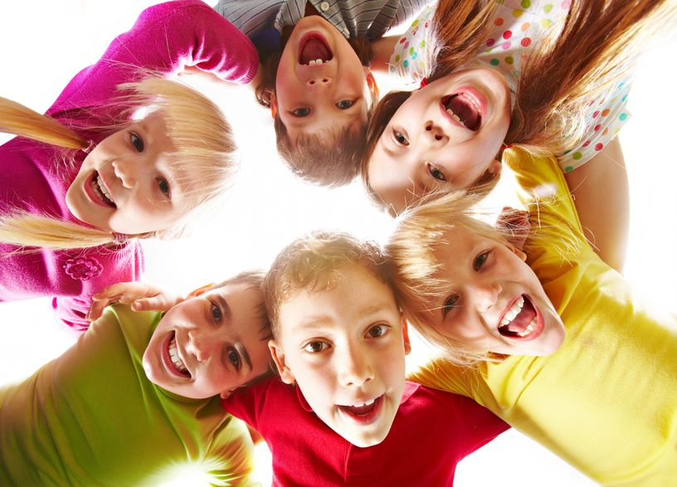
СПАСИБО ЗА ВНИМАНИЕ!

